Slide 1
Mjerilo

Slide 2

Mjerilo crtanja
Mjerilo crtanja (mjerilo)-omjer veličine tvorevine na crtežu i njezine prirodne veličine
Mjerilo se obvezno upisuje u tehnički crtež, a odnosi se samo na sliku nacrtanog predmeta.
Mjera predmeta (kotni) broj uvijek predstavlja njegovu prirodnu veličinu

Slide 3


.
M 1 : 2
OZNAKA MJERILA
IZMJERA U PRIRODNOJ VELIČINI
IZMJERA NA CRTEŽU

Slide 4

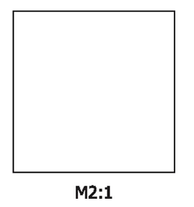
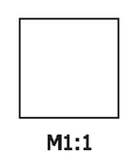

Vrste mjerila
Najčešće primjenjivana standardna mjerila su:
Prirodna veličina
Mjerilo za umanjivanje
Mjerilo za uvećavanje

Slide 5
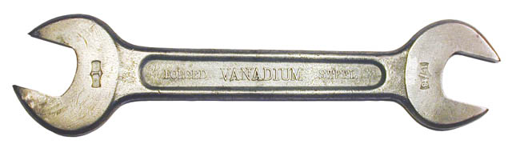
Prirodna veličina
Prirodna veličina (M 1:1) – izmjere na tehničkom crtežu odgovaraju izmjerama tehničke tvorevine.

Slide 6
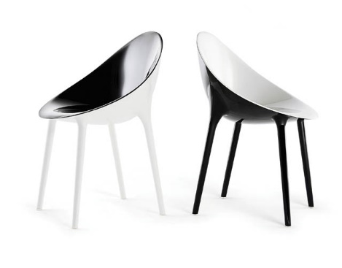
Mjerilo za umanjivanje
Mjerilo za umanjivanje – koristi se za izradu crteža tehničke tvorevine čije su izmjere znatno veće od formata papira na kojem se crta (M 1:2, M 1:5, M 1:10, M 1:20, M 1:50, M 1:100).

Slide 7
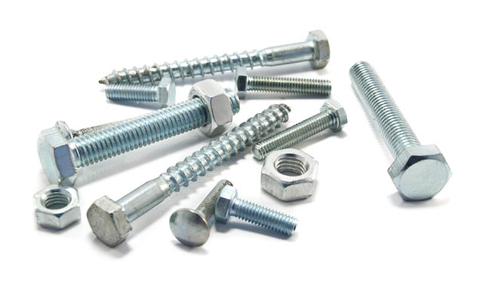
Mjerilo za uvećavanje
Mjerilo za uvećavanje – izmjere tehničke tvorevine na tehničkom crtežu uvećane su u određenom omjeru prema prirodnoj veličini (M 2:1, M 5:1, M 10:1, M 20:1, M 50:1, M 100:1).

Slide 8
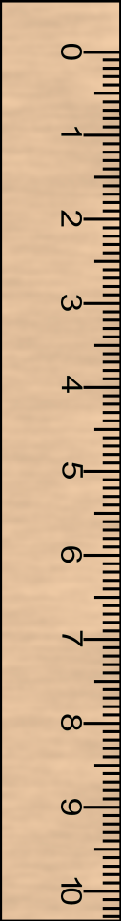
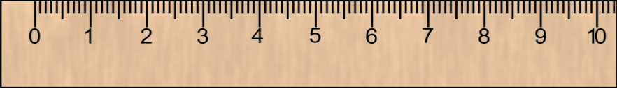
20
M 1:2
40
M 1:1
20
40
M 2:1
20
40

Slide 9
Važno
Ne mogu se koristiti bilo kakva mjerila, već ona propisana normama.
To su M 1:1
M 1:2, M 1:5, M 1:10, M 1:20, M 1:50, M 1:100, M 1:200…
M 2:1, M 5:1, M 10:1, M 20:1 …
(brojevi 1,2,5 i njihovi deseterokratnici)
Kod kotiranja uvijek se upisuje stvarna dimenzija predmeta (prethodni slajd)

